Slide 1
复变函数与积分变换

Slide 2
第一章 复数与复变函数
复数
复数的乘幂与方根
平面点集
复变函数
初等函数

Slide 3
复数
复数及其代数运算
（商的存在性）
复数的几何表示
（幅角）
（向量）
复数四则运算的几何意义
扩充复平面
（球面表示）

Slide 4
复数及其代数运算
复数的概念
复数的代数运算
复数的共轭

Slide 5
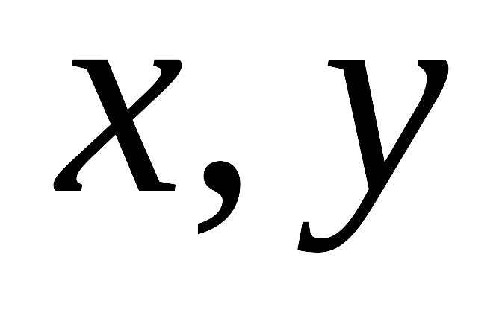
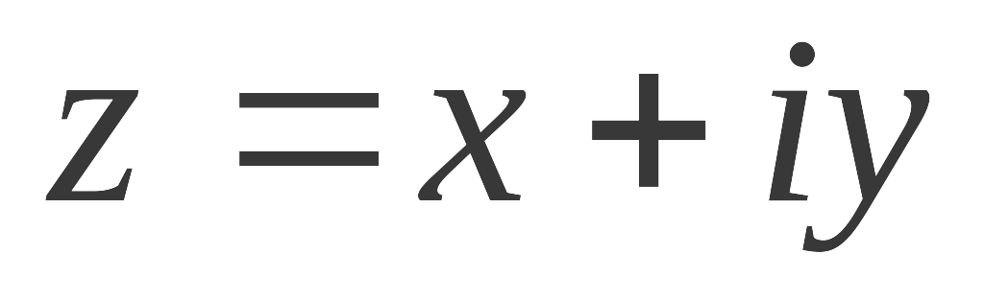
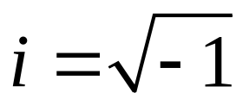
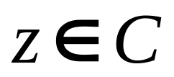

复数的概念
一对有序实数（ ）构成一个复数，
记为 .

Slide 6


复数的相等
两个复数相等
实部和虚部都相等
特别地，
与实数不同, 一般说来, 任意两个复数不能比较大小.

Slide 7


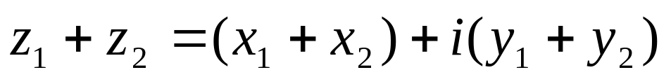
复数的代数运算
P2
复数关于加法和乘法，
应能兼容实数的运算规律。
这样，对于
（自然的，显然的）

Slide 8
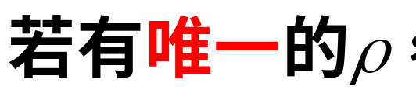
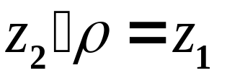

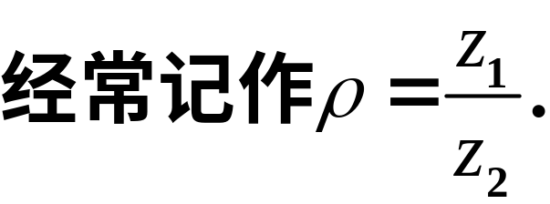
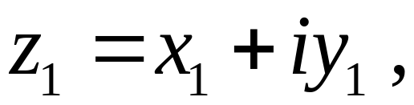
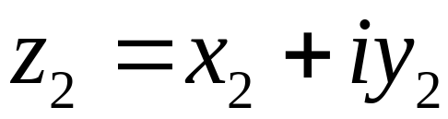
关于复数的除法或者两个复数的商
问题：什么是除法或者商？
（商应是唯一的）
满足
则称
问题：
那么，对于

Slide 9
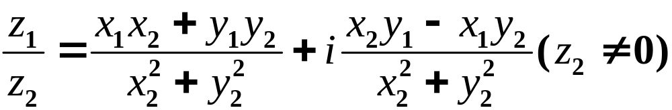
问题：
那么，对于
商的存在性，唯一性
P2

Slide 10
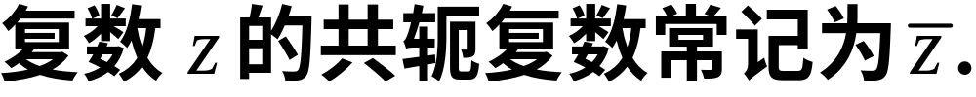
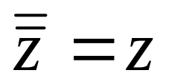
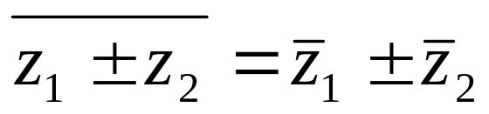
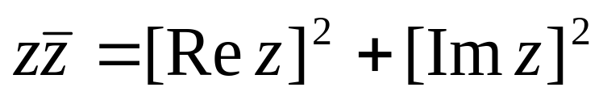
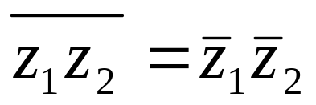
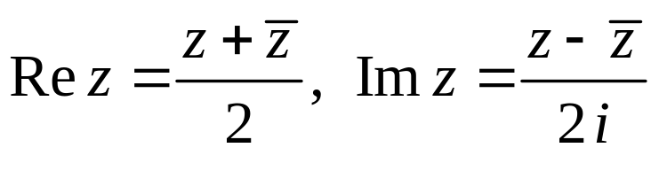
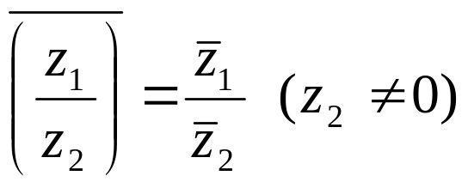
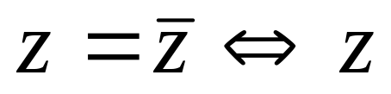
复数的共轭
共轭复数的运算性质：
P3
（1）
（2）
（5）
（3）
（6）
（7）
为实数.
（4）

Slide 11
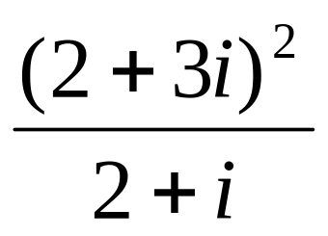
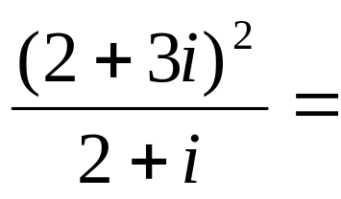
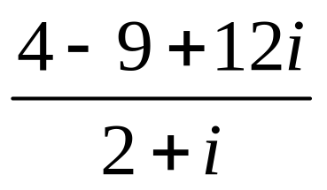
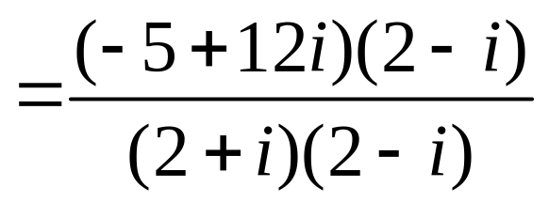
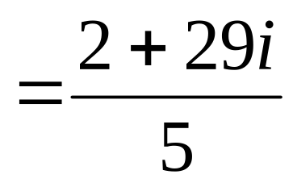
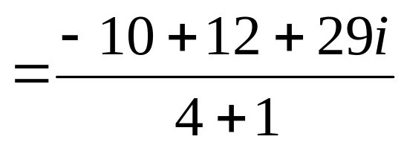
例 化简：
解：

Slide 12
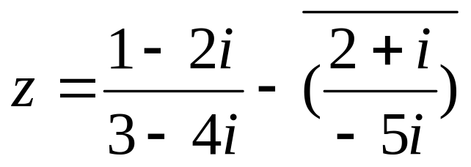
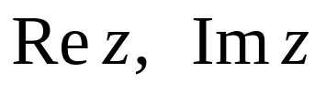
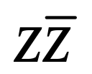
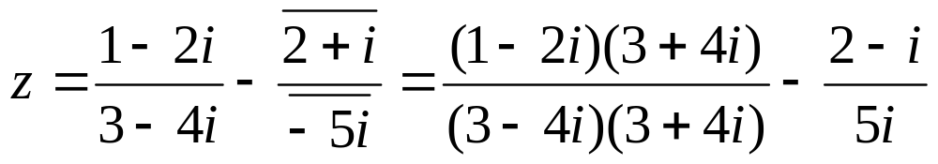
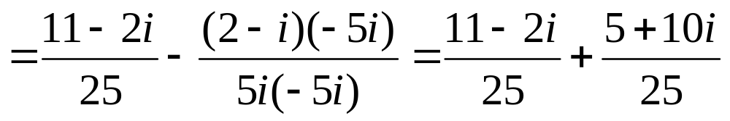
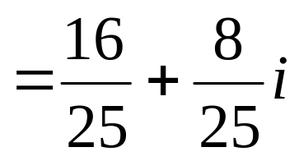
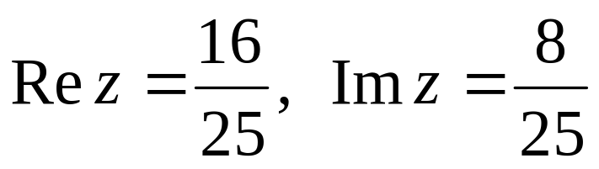
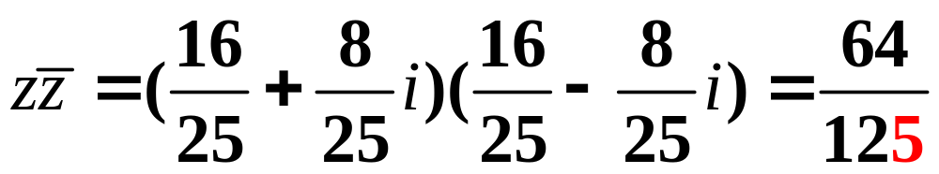
例 设
求
及
解：

Slide 13
复数的几何表示
复数的几何表示
复数的向量表示
复数的模与幅角

Slide 14
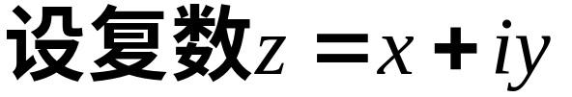
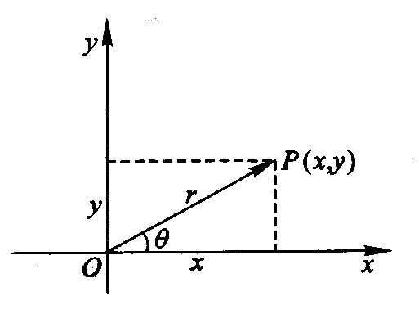
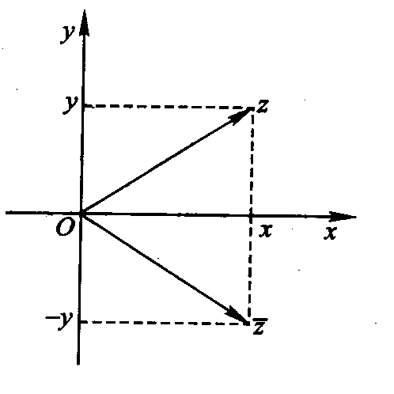


复数的几何表示
可建立全体复数和平面上的全部点之间一一对应关系.如下图所示：

Slide 15
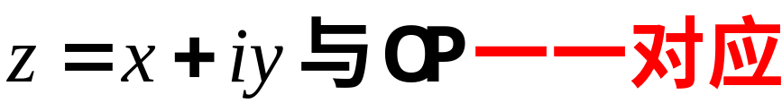

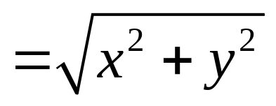

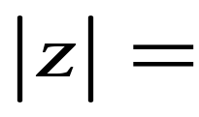

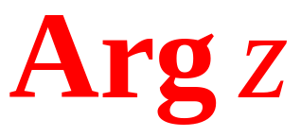
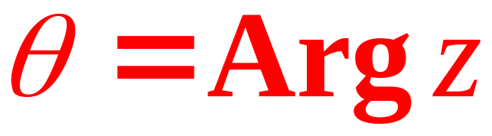
复数的向量表示
复数的模与幅角
即

Slide 16
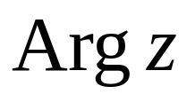
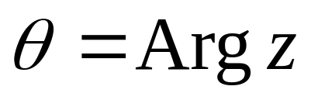
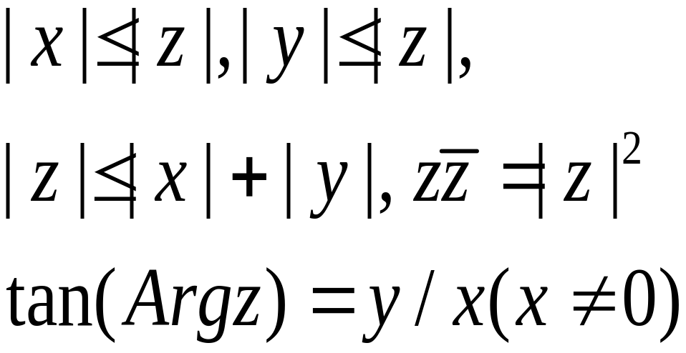
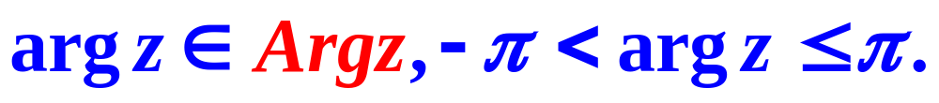
P5-6
即
（集合的相等）
幅角的主值：

Slide 17
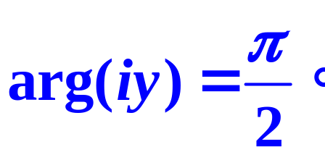
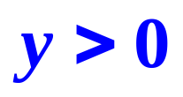

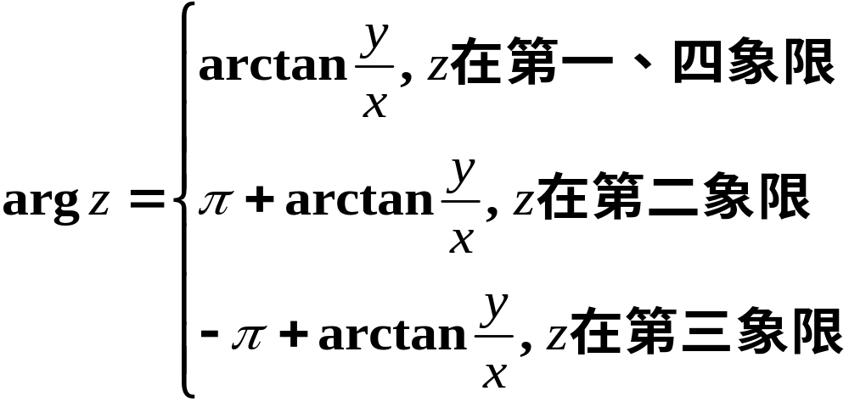
当 z = 0 时, 幅角不确定.
当 时，
当 时，
arg z可由下列关系确定:

Slide 18


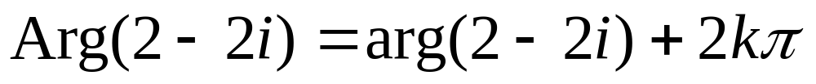
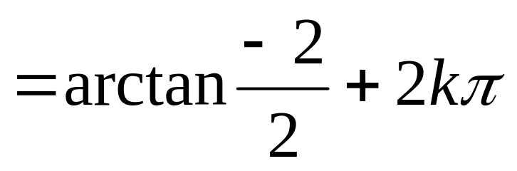



P7，例 1.3
例
求 和 .
解：

Slide 19
复数四则运算的几何意义
复数的三角表示和指数表示
复数的四则运算的几何意义
平面几何中的应用

Slide 20



复数的三角表示和指数表示
P7
1 复数的三角表示式：
利用欧拉公式 e ^{iθ} = cosθ + i sinθ 得指数表示式:
2 复数的指数表示式：
注

Slide 21











例 求 的三角表示式与指数表示式
解：
因为
所以
则
又因为
位于第II象限，
所以
于是

Slide 22






例 将下列复数化为三角表示式与指数表示式.
解
1)
z在第三象限, 因此
2) 显然, r = | z | = 1, 又
因此

Slide 23








复数的四则运算的几何意义
复数的加法，减法的几何意义同向量的加法，减法的几何意义。
下列不等式成立：

Slide 24



乘法： （几何的情形）
P8，定理 1.1
三角表示:
定理 两个复数乘积的模等于它们的模的乘积, 两个复
数乘积的幅角等于它们幅角的和.
其中后一个式子应理解为集合相等.。
记：

Slide 25




乘法： （几何的情形）
三角表示:
指数表示:
,

Slide 26


除法： （几何的情形）
三角表示:
指数表示:
,
,
注：夹角

Slide 27





例 描述过平面C上不同两点a,b的直线
平面几何中的应用
解
实数。
直线：
z=a+t(b-a). (-∞<t<+∞)

Slide 28

例
y
O
x
−i

Slide 29

例
y=−x
y
2i
−2
O
x

Slide 30
扩充复平面
P10
球面表示，黎曼球面，无穷远点

Slide 31
简单的回顾
复数其代数运算
（商的存在性）
复数的几何表示
（幅角）
复数四则运算的几何意义
（向量）

Slide 32
第一章 复数与复变函数
复数的乘幂与方根

Slide 33








复数的乘幂与方根
P11
复数的乘幂
设 为正整数， 个非零相同复数 的乘积，
称为 的 次幂，记为 ，即
若 ，则有
当 时，得到著名的棣莫弗公式：

Slide 34








例 已知 ， ，求 .
解

Slide 35



例
求
解
因为
所以

Slide 36












复数的方根
P12
如果有一个数
满足
则称 是 的一个 次方根。
的n次方根:
可以看到，k=0,1,2,…,n-1时，可得n个不同的值，即z有n个n次方根，其模相同，辐角相差一个常数，均匀分布于一个圆上。

Slide 37





例
解方程
解
因为
所以
可求出6个根，它们是

Slide 38



例 求
解 因为
所以

Slide 39




y
w₁
1+i
w₀
w₂
O
x
w₃
几何解释：z^{1/n}的n个值就是以原点为中心, r^{1/n}为半径的圆的内接正n边形的n个顶点。

Slide 40
第1章 复数与复变函数
平面点集

Slide 41
P14-P15
平面点集
区域(若尔当定理)
曲线
单连通域和多连通区域

Slide 42
若尔当定理:
若尔当定理：任意一条简单（若尔当）闭曲线把整个（复）平面分成两个没有公共点的区域：一个有界的称为内区域，一个无界的称为外区域。
外区域
内区域

Slide 43


单连通域和多连通域
设 是复平面上一区域，如果在 内任作一
条简单闭曲线 ，其内部的所有点都在
中，则称区域 为单连通区域；
否则称 为多连通区域或复连通区域.
单连通域
多连通域

Slide 44

单连通域和多连通域
在几何直观上，单连通区域是一个没有“空
洞（点洞）和缝隙”的区域，
多连通区域是有“洞或缝隙”的区域，
它可以是由曲线所围成的区域中挖掉几个洞，
除去几个点或一条线段而形成的区域。
如下图:

